Slide 1
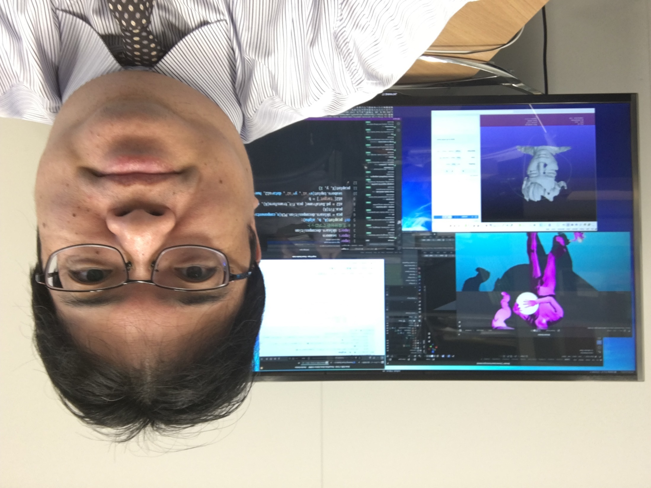

pi-4. Javaプログラミングにおける条件分岐と実行フロー制御
トピックス：条件分岐，if，else，ステップ実行
URL: https://www.kkaneko.jp/pro/pi/index.html
（Java の基本，スライド資料とプログラム例）
金子邦彦

Slide 2
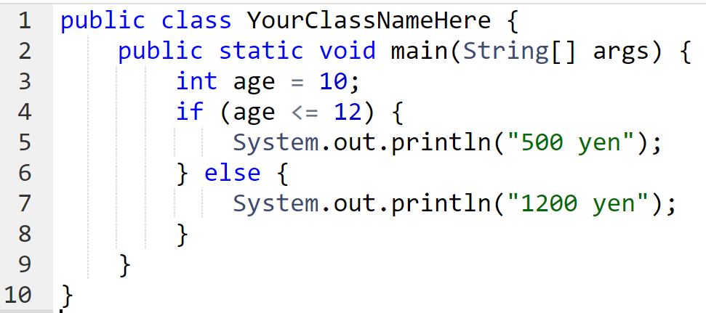
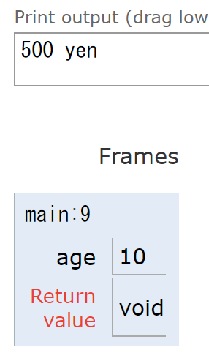
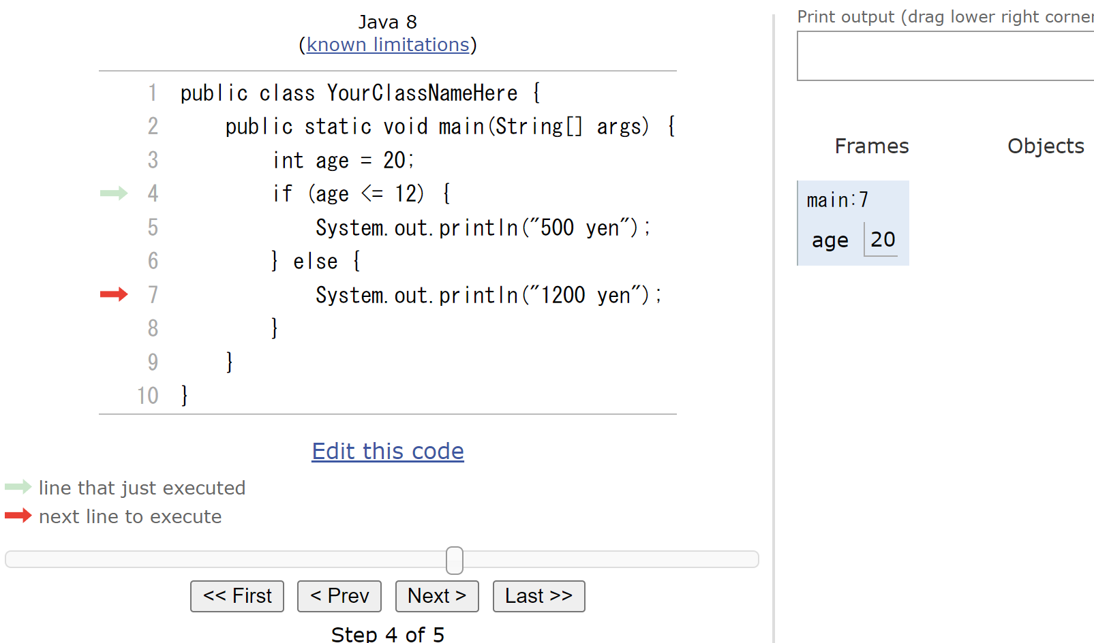
条件分岐，age <= 12 のときは 500 yen，
age > 12 のときは 1200 yen
ステップ実行により，ジャンプの様子を観察

Slide 3
全体まとめ
条件分岐では，変数や式の値によって結果が変わるなどの判断を行う
条件式は「age <= 12」のようになる
プログラムは，通常は，上から順に１つずつ実行される（逐次実行）
条件分岐や繰り返し（ループ）では，逐次実行とは違う実行の流れになる
ステップ実行により，変数等の変化，プログラム実行の流れを観察できる

Slide 4
アウトライン
番号 | 項目
 | 条件分岐
4-1 | 演習
4-2 | ステップ実行
4-3 | 条件分岐
各自、資料を読み返したり、課題に取り組んだりも行う
この授業では、Java を用いて基礎を学び、マスターする

Slide 5
オブジェクトとメソッド
hero.moveDown()
hero オブジェクト
moveDown() メソッド
間を「.」で区切っている
メソッド: オブジェクトに属する操作や処理．
メソッド呼び出しでは，引数を指定することがある．引数（ひきすう）は，メソッドに渡す値のこと
hero.attack("fence", 36, 26)

Slide 6
Java プログラムの書き方
プログラムの例
x = 100
a = x + 200
enermy1 = hero.findNearestEnemy()
hero.attack(enemy1)
代入：オブジェクト名 ＋ 「=」
＋ 式または値またはメソッド呼び出し
メソッドアクセス：オブジェクト名 ＋ 「.」
＋ メソッド名 ＋「()」 （引数を付けることも）
その他，属性アクセス，関数呼び出し，制御，「*」, 「+」などの演算子，コマンド，定義など

Slide 7
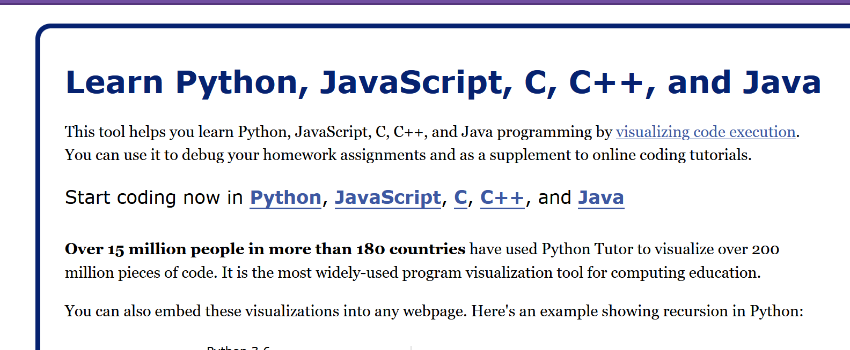
Java Tutor の起動
① ウェブブラウザを起動する
② Java Tutor を使いたいので，次の URL を開く
http://www.pythontutor.com/
③ 「Java」をクリック ⇒ 編集画面が開く

Slide 8
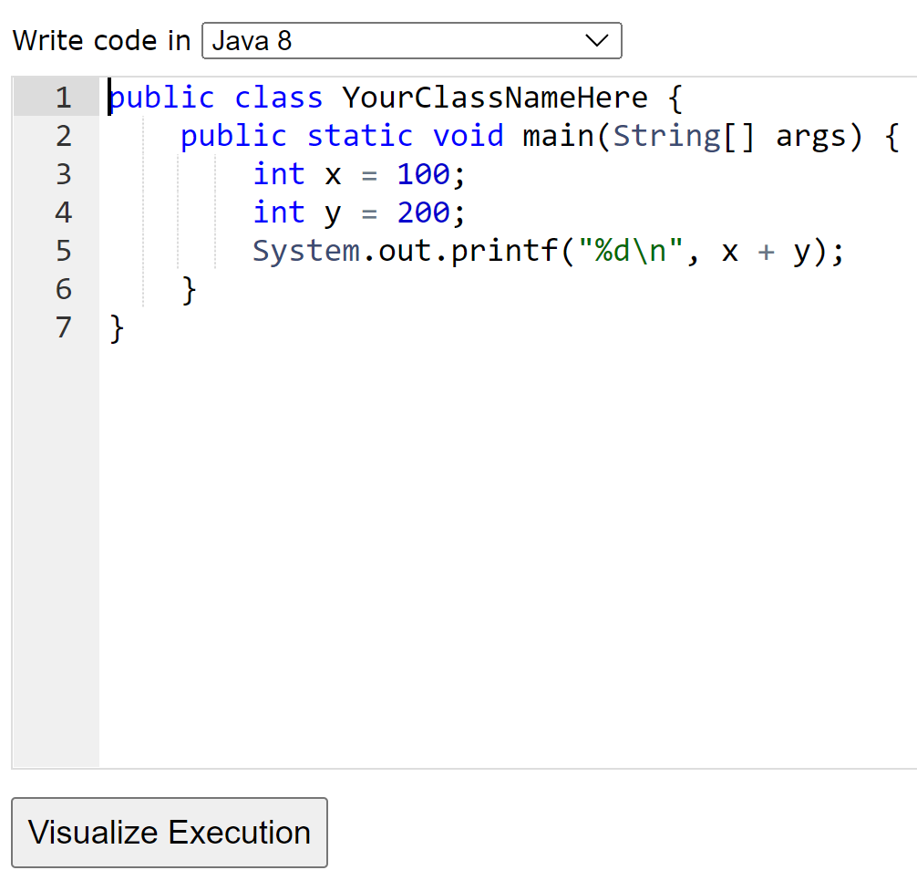
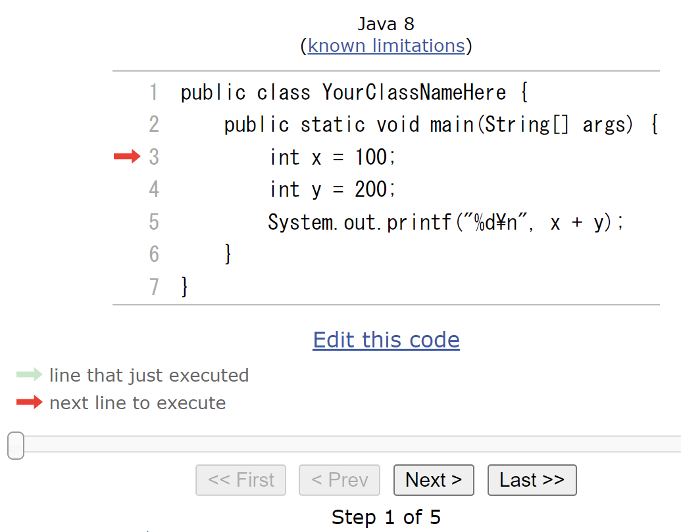
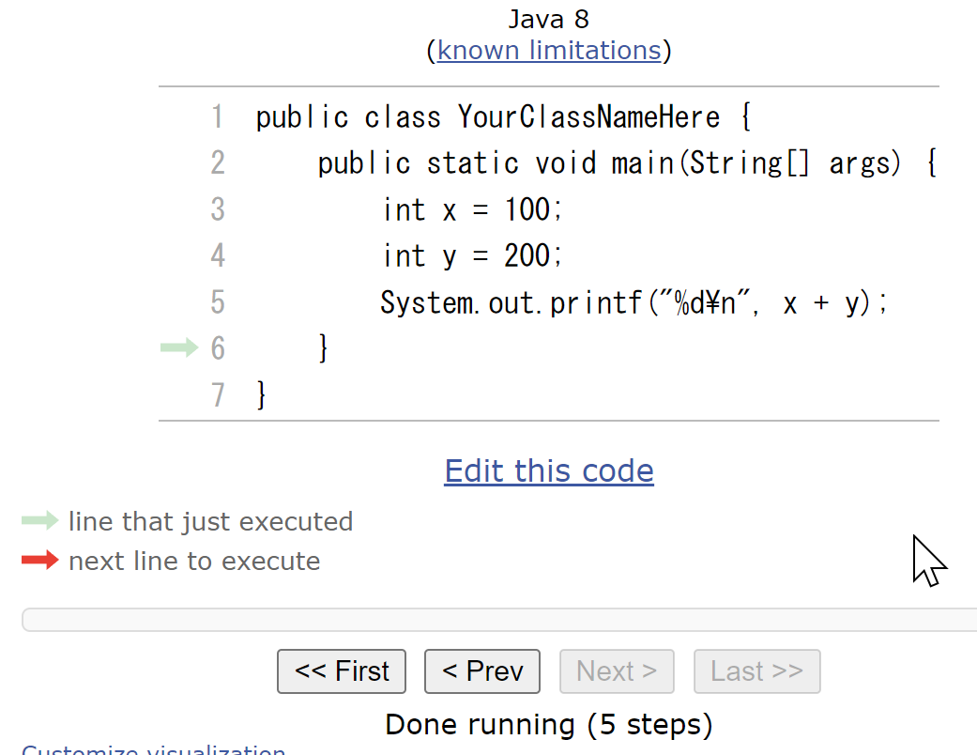
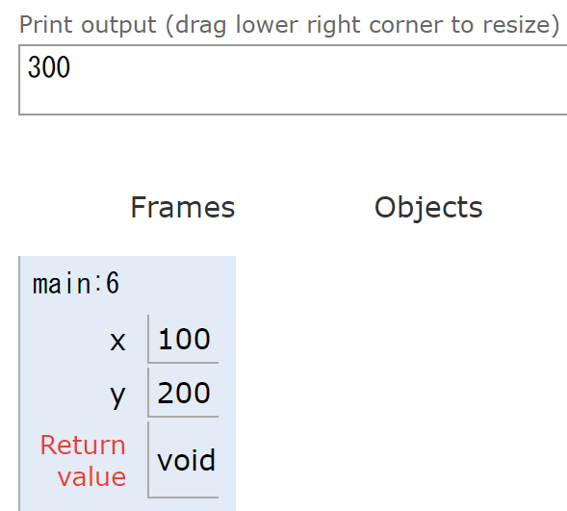
Java Tutor でのプログラム実行手順
(1)「Visualize Execution」をクリックして実行画面に切り替える
(2)「Last」をクリック．
(4)「Edit this code」をクリックして編集画面に戻る
(3) 実行結果を確認する．

Slide 9
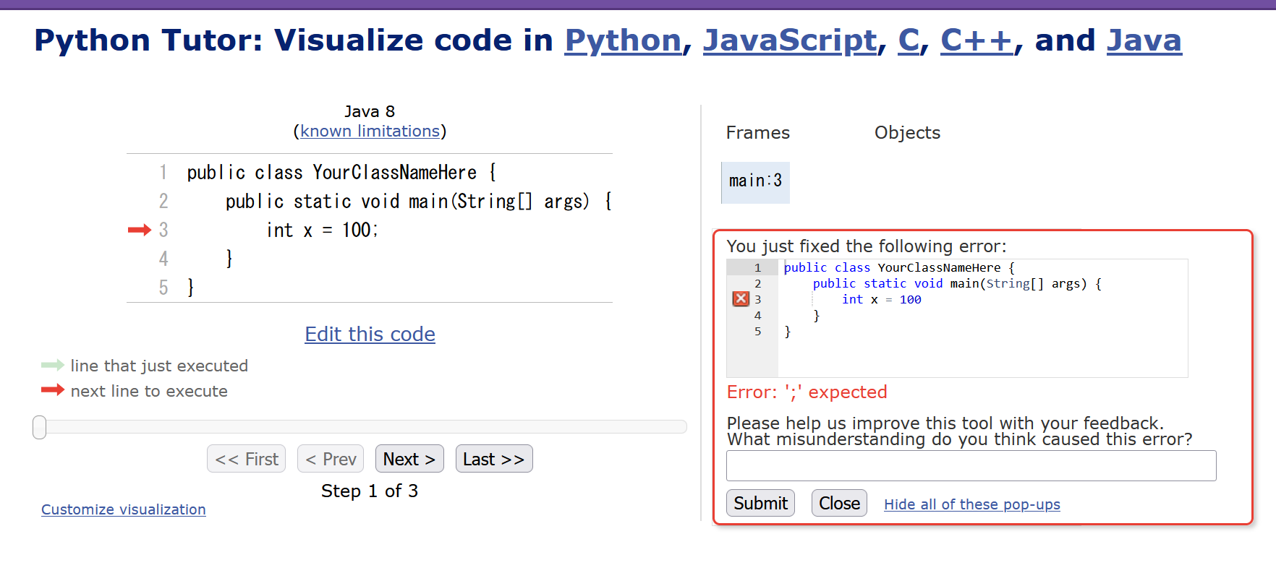
Java Tutor 使用上の注意点①
実行画面で，次のような赤の表示が出ることがある → 無視してよい
過去の文法ミスに関する確認表示
邪魔なときは「Close」

Slide 10
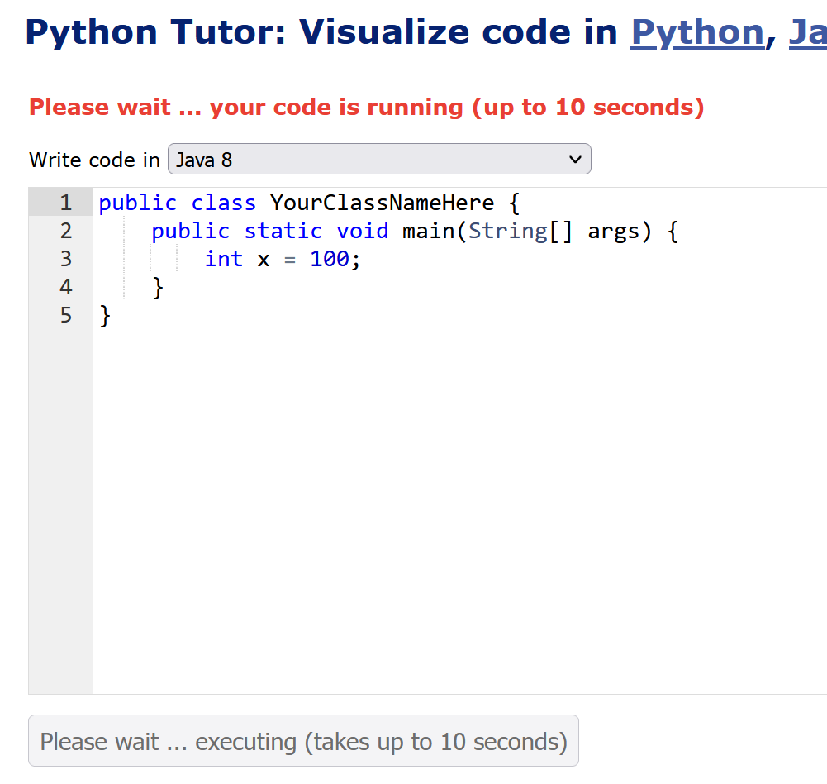
Java Tutor 使用上の注意点②
「please wait ... executing」のとき，１０秒ほど待つ．
→ 混雑しているときは， 「Server Busy・・・」
というメッセージが出ることがある．
混雑している．少し（数秒から数十秒）待つと自
動で表示が変わる（変わらない場合には，操作を
もう一度行ってみる）

Slide 11
4-1. 条件分岐

Slide 12
条件分岐
条件分岐では，変数や式の値によって結果が変わるなどの判断を行う
age の値が 12以下 → 500
13以上 → 1800
条件式は「age <= 12」のようになる

Slide 13
条件分岐のプログラム例
public class YourClassNameHere {
public static void main(String[] args) {
int age = 10;
if (age <= 12) {
System.out.println("500 yen");
} else {
System.out.println("1200 yen");
}
}
}
字下げを行うことで，
プログラムを読みやすくしている

Slide 14
4-2. 演習

Slide 15

演習
資料：16 ～ 19
【トピックス】
  条件分岐
  if
  else

Slide 16
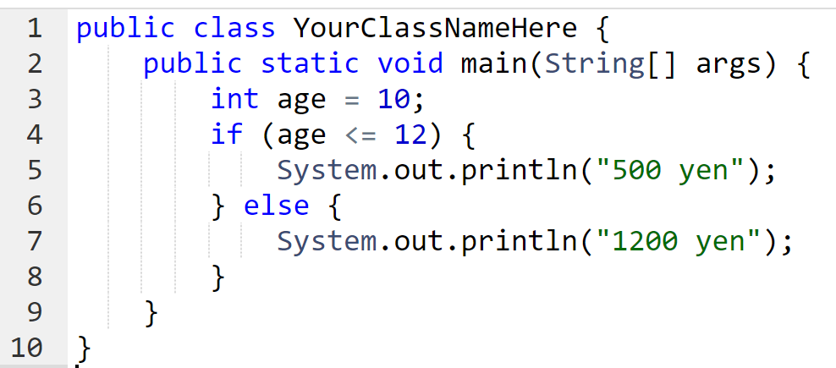
① Java Tutor のエディタで次のプログラムを入れる
10 歳のときは 500円

Slide 17
② 実行し，結果を確認する
10 歳のときは 500円
結果の
「500 yen」が表示
されるので確認
「Visual Execution」をクリック．そして「Last」をクリック．結果を確認． 「Edit this code」をクリックすると，エディタの画面に戻る

Slide 18
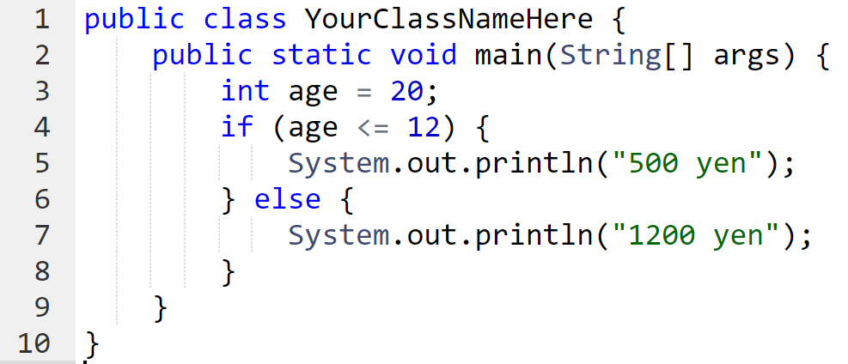
③ Java Tutor のエディタで次のプログラムを入れる
20 歳のときは 1200円

Slide 19
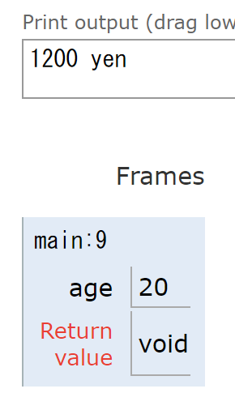
④ 実行し，結果を確認する
20 歳のときは 1200円
結果の
「1200 yen」が表示
されるので確認
★ プログラムは消さずに
残しておくこと
「Visual Execution」をクリック．そして「Last」をクリック．結果を確認． 「Edit this code」をクリックすると，エディタの画面に戻る

Slide 20
4-3. 条件分岐のステップ実行

Slide 21
プログラム実行
命令（コマンド）は，順番に並んでいる
通常は，上から順に１つずつ実行される（逐次実行）
条件分岐や繰り返し（ループ）では，逐次実行とは違う実行の流れになる
※ プログラミング言語の種類によっては，順番に並んでいないという場合もある： SQL, Scheme, Prolog など

Slide 22
ステップ実行
ステップ実行により，プログラム実行の流れをビジュアルに観察

Slide 23
Java Tutor でのステップ実行
ステップ実行により，プログラム実行の流れを確認できる

Slide 24
演習
資料：25 ～ 31
【トピックス】
  Java Tutor でのステップ実行の操作
  変数の値の変化
  実行の流れの変化（ジャンプ）

Slide 25
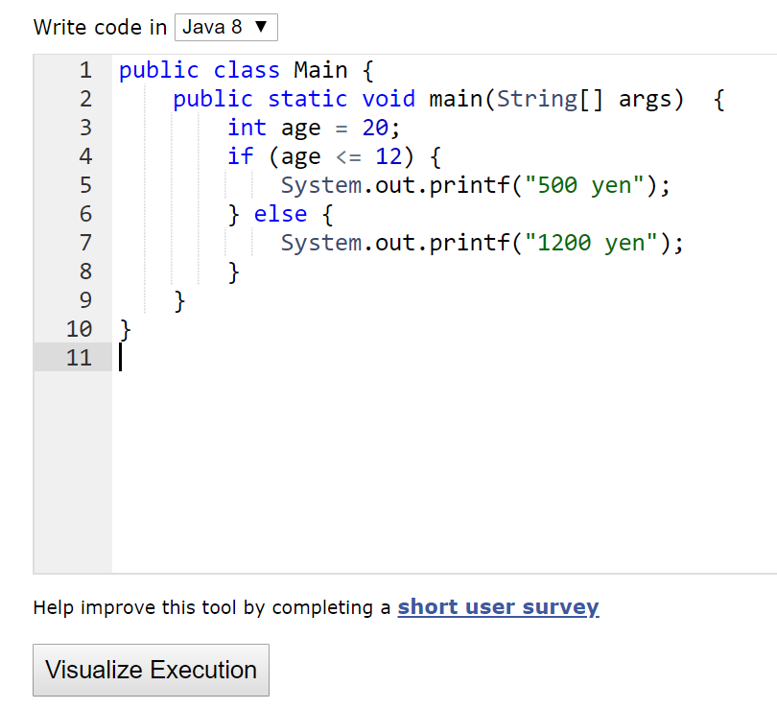
① まずは，「Visualize Execution」をクリックして，実行開始

Slide 26
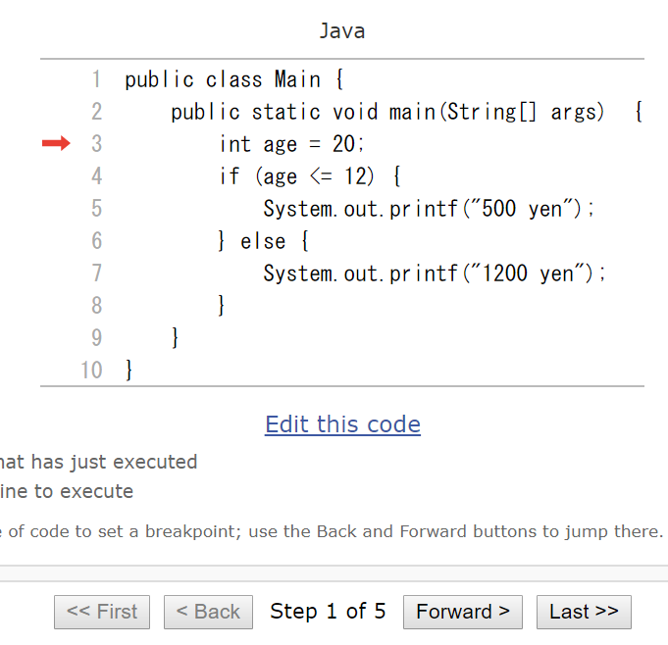
②「Step 1 of 5」と表示されているので，
全部で，ステップ数は 5 あることが分かる
（ステップ数と，プログラムの行数は違うもの）

Slide 27
③ ステップ実行したいので，「Next」をクリックしながら，矢印の動きを確認．
※「Next」ボタンを何度か押し，それ以上進めな
くなったら終了
見どころ
４行目から ７行目へ
ジャンプするところ

Slide 28
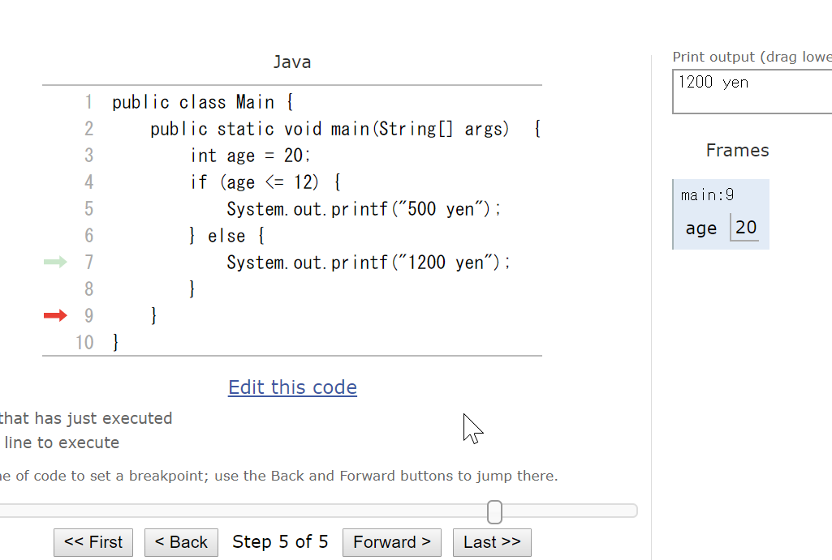
④ 最後の行まで達したら，「Edit this code」をクリックして，エディタの画面に戻る

Slide 29
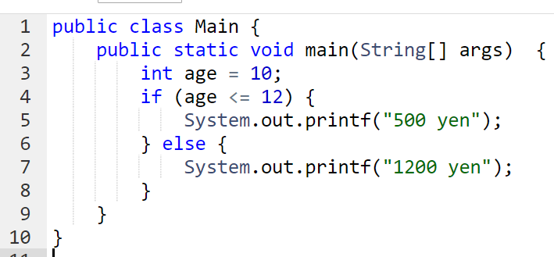
⑤ 次のように「age = 10」と書き換えて，いままでと同じことを行う
見どころ
５行目から ９行目へ
ジャンプするところ

Slide 30
次のプログラムを作成
・条件分岐
weight の値が 100未満 → 0 yen
100以上 → 1000 yen
・「weight = 50」に設定してテスト実行
正解の例は次のページ

Slide 31
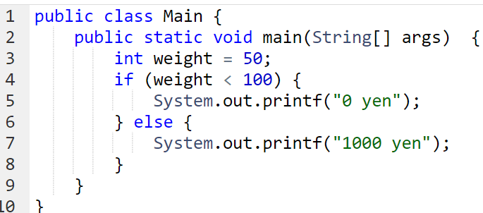

Slide 32
関連ページ
Java プログラミング入門
GDB online を使用
https://www.kkaneko.jp/pro/ji/index.html
Java の基本
Java Tutor, GDB online を使用
https://www.kkaneko.jp/pro/pi/index.html
Java プログラム例
https://www.kkaneko.jp/pro/java/index.html

Slide 33
資料中のソースコード 4-1
public class YourClassNameHere {
public static void main(String[] args) {
int age = 10;
if (age <= 12) {
System.out.println("500 yen");
} else {
System.out.println("1200 yen");
}
}
}

